Slide 1

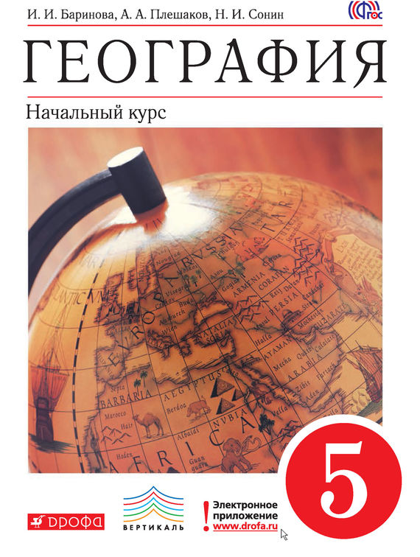

«Достижение предметных и метапредметных результатов при работе с текстом на уроках географии в 5 классе».

Slide 2
Результаты обучения
Личностные
Предметные
Метапредметные
5-7классы
8-9 классы
Регулятивные
Познавательные
Коммуникативные
Учебно-логические
Учебно-информационные

Slide 3
Метапредметные результаты
включают освоенные учащимися межпредметные понятия и универсальные учебные действия (регулятивные, познавательные, коммуникативные), способность их использования в учебной, познавательной и социальной практике, самостоятельность планирования и осуществления учебной деятельности и организации учебного сотрудничества с педагогами и сверстниками, построение индивидуальной образовательной траектории

Slide 4
Предметные результаты
включают освоенные обучающимися в ходе изучения учебного предмета умения специфические для данной предметной области, виды деятельности по получению нового знания в рамках учебного предмета, его преобразованию и применению в учебных, учебно-проектных и социально-проектных ситуациях, формирование научного типа мышления, научных представлений о ключевых теориях, типах и видах отношений, владение научной терминологией, ключевыми понятиями, методами и приемами.

Slide 5
Текущий контроль –
основной вид мониторинга, позволяющий систематически получать информацию о динамике овладения учащимися метапредметными действиями и предметным содержанием.

Slide 6
Учебник – инструмент организации учебного процесса!
Работа с учебным текстом позволяет в ходе учебной деятельности освоить необходимое предметное содержание; по ходу этого освоения у ученика формируются необходимые личностные качества и разнообразные метапредметные умения: регулятивные, информационно-логические (выделять главную мысль текста, классифицировать и систематизировать содержание текста, выявлять в тексте причинно-следственные связи, обобщать содержание текста и др.), коммуникативные (переводить информацию из текстовой формы в другую форму и наоборот, формулировать по тексту высказывание на заданную тему, высказывать суждения, подтверждая их фактами из текста и др.) и рефлексивные (оценивать содержание текста)

Slide 7
Примеры метапредметных умений и личностных качеств, формирующихся при разных видах работы с учебным текстом на предметном содержании
Задание к тексту | Метапредметные умения | Личностные качества
Найдите ключевые слова и предложения в каждом абзаце текста. Составьте план (простой, развернутый) текста. Сожмите текст параграфа до 5 предложений. Разделите текст на странице на основной и дополнительный. Подберите эпиграф к тексту. Составьте аннотацию текста параграфа | Работать в соответствии с поставленной задачей. Выделять главное. Систематизировать, структурировать информацию. Представлять информацию | Коммуникативная компетентность
Используя карту атласа, продолжите предложение №… Дополните текст еще пятью-семью предложениями, используя доступные Вам источники информации. | Формулировать высказывание на заданную тему. Переводить информацию из нетекстовой формы в текстовую | Коммуникативная компетентность
На какие вопросы ответ в тексте параграфа дан, по Вашему мнению, не совсем ясно? Составьте 3 уточняющих вопроса авторам учебника | Оценивать информацию | Осознанное, уважительное отношение к другому человеку, его мнению

Slide 8
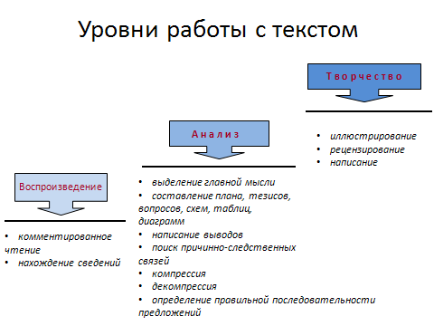


Slide 9

Работа с текстом
1. Колумб – величина вечная. Любой грамотный человек, не задумываясь, скажет, что Америка и Колумб – понятия неразрывные. Только мужественный и неустрашимый человек мог рискнуть в те далёкие времена преодолеть бескрайнюю морскую гладь и отправиться на поиски земель, ранее упоминавшихся лишь в мифах и сагах.
2. История Колумба – это бесконечная история загадок. Сомнению подвергается абсолютно всё: дата рождения, его происхождение и город, где он родился.
3. Колумб – это три четверти жизни – в плавании.
4. Колумб – это открытие всемирно-исторического значения.
Африка – это самый жаркий материк, на котором времена года различаются только количеством осадков. На этом материке протекает самая длинная река мира.

Slide 10


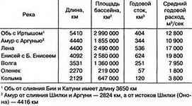
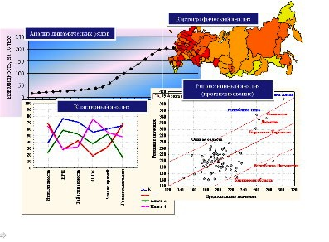
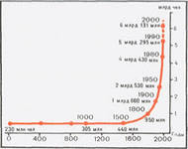
Работа со статистическим материалом

Slide 11
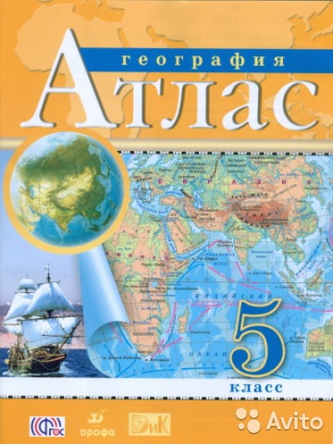

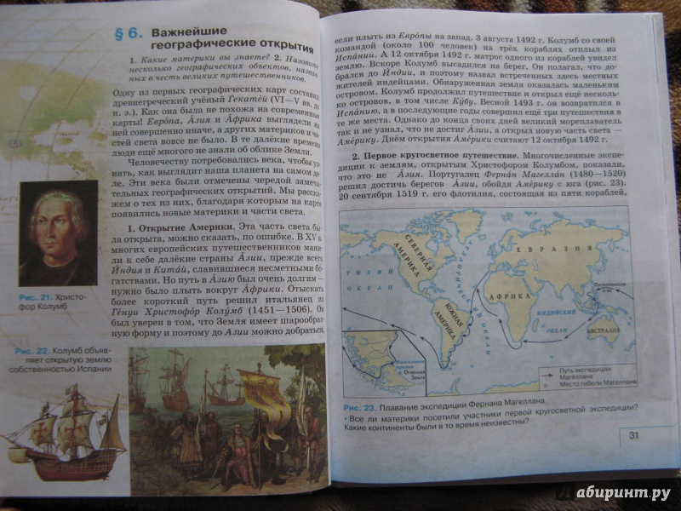
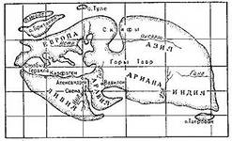
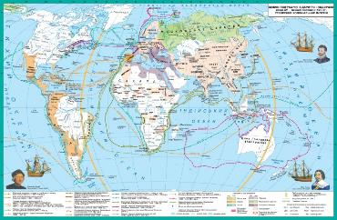
Работа с картой

Slide 12
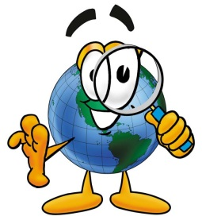
Выполение практических работ
Географические открытия древности и Средневековья
Важнейшие географические открытия
Ориентирование по компасу
Составление простейшего плана местности

Slide 13

Систематическая работа с учебным текстом позволяет организовать учебную деятельность ученика, сформировать у него необходимые группы умений и качеств, тем самым, реализуя требования стандарта

